Slide 1
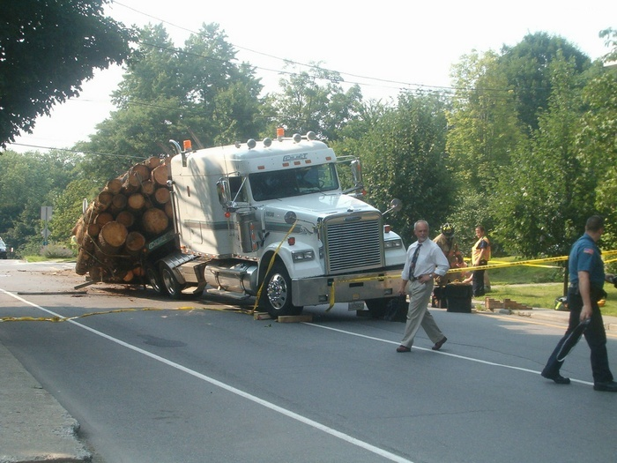
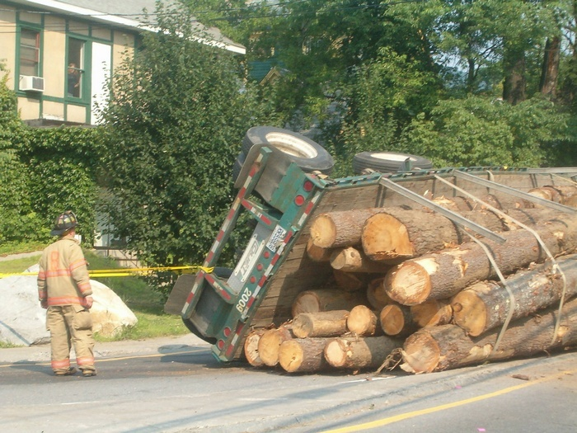

Slide 2
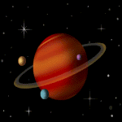
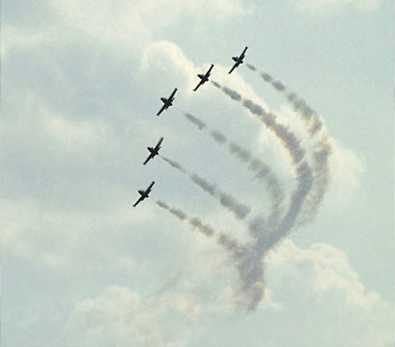

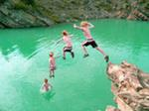

Slide 3
Актуальность темы изучения
Движение тела по окружности или дуге окружности довольно часто встречается в природе и технике. Любое криволинейное движение можно представить приближенно как движение по дугам некоторых окружностей. Можно привести много примеров движений тел, траекторией которых является окружность (движение самолета, описывающего «мертвую петлю», людей на карусели, мотоциклов на поворотах дороги и т. д.). Знакомство с таким движением имеет большое значение.

Slide 4
«Равномерное движение точки по окружности»
Тема урока

Slide 5
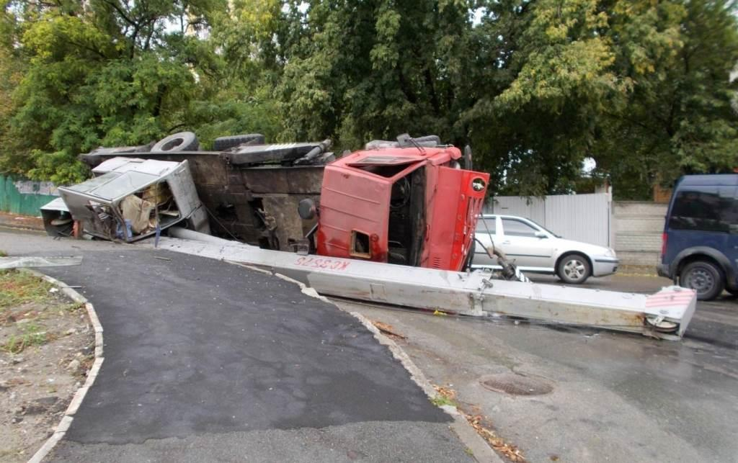
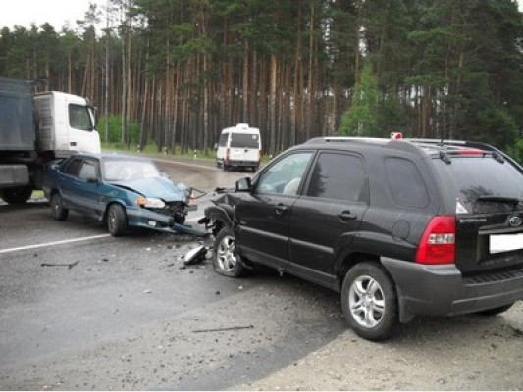
Аварии на поворотах дорог

Slide 6


Slide 7
Формулы 2 закона ньютона
m* a = R
m* a_{x} = Fтр_{x} + m*g_{x} + N_{x}
Ускорение тела при движении
по окружности
a_{ц} = v² / R

Slide 8
1. Какова должна быть предельная (максимальная) масса груза лесовоза, массой 6 тонн, движущегося по скользкому закруглению радиусом 50 м со скоростью 36 км/ч, если коэффициент трения колес об асфальт 0,5?
3. Какова максимальная допустимая скорость лесовоза массой 10 т, который движется по закруглению дороги радиусом 30 м если коэффициент трения колес об асфальт 0,5?
2. Лесовоз движется по закруглению дороги радиусом 30м и не опрокидывается. Какой радиус кривизны должна иметь дорога, по которой движется лесовоз массой 10 т со скоростью 36 км/ч, чтобы он не опрокидывался, если коэффициент трения колес об асфальт 0,5?
4. Какой должен быть минимальный коэффициент трения колес о мокрый асфальт, при котором может произойти переворот лесовоза, если масса лесовоза 10 т, скорость 36 км/ч, радиус кривизны дороги 28,5 м.

Slide 9
устойчивость лесовоза на повороте зависит – от скорости, радиуса кривизны поворота и коэффициента трения.
1. вывод : устойчивость лесовоза на дороге от массы не зависит.
3. вывод : скорость не должна превышать определенного значения скорости (какого-то), что при скорости большей этого значения велика вероятность опрокидывания при прочих равных условий.
2. вывод : устойчивость лесовоза зависит от радиуса кривизны поворота (более устойчивое положение при большем радиусе).
4. вывод : устойчивость автомобиля зависит от состояния соприкасающихся поверхностей (коэффициента трения)

Slide 10
ДВИЖЕНИЕ ПО ОКРУЖНОСТИ
– движение криволинейное, так как траекторией является окружность.
– движение равномерное, так как модуль
скорости не меняется V
– вектор скорости направлен по касательной к окружности
– вектор ускорения направлен а а
к центру окружности V V

Slide 11
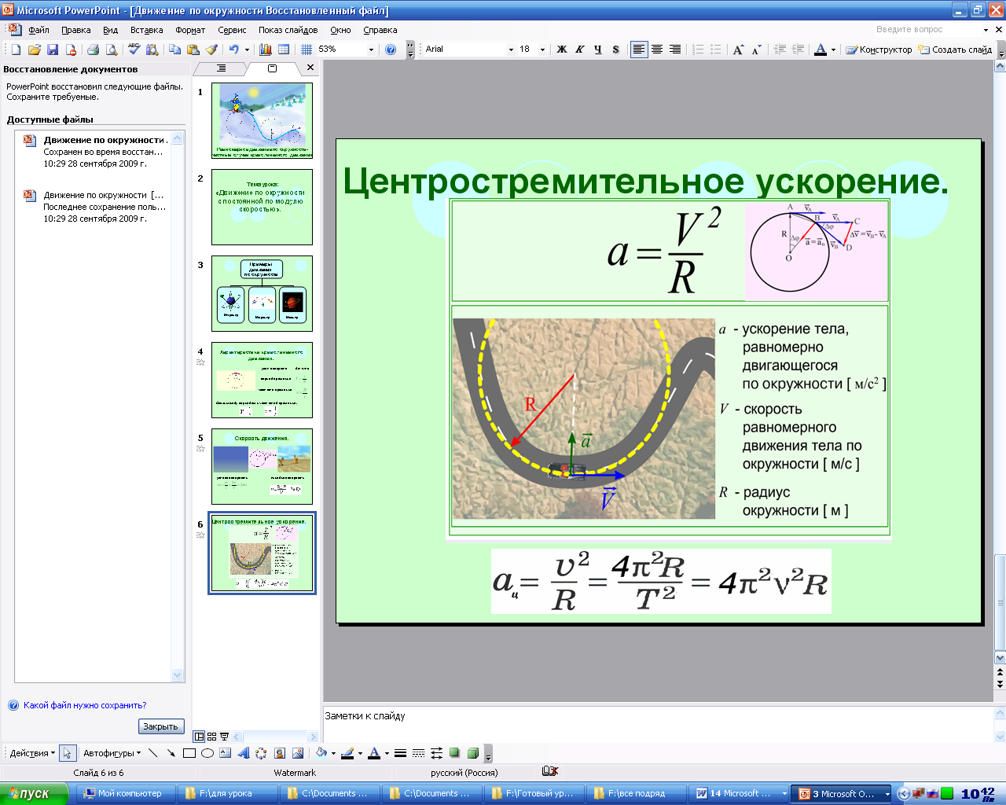

Slide 12
ХАРАКТЕРИСТИКИ ДВИЖЕНИЯ
Величина | Обозначение | Единица | Формула
Период
Частота
Линейная скорость
Угловая скорость
Ускорение

Slide 13
ХАРАКТЕРИСТИКИ ДВИЖЕНИЯ
Величина | Обозн | Единица | Формула
Период - время совершения одного оборота | Т | c
Частота - количество оборотов в единицу времени | ν
Линейная скорость | V | м/с
Угловая скорость | ω | рад/с
Ускорение | a | м/с²

Slide 14
ВОПРОСЫ
1. Как направлен вектор скорости?
2. Как направлен вектор ускорения?
3. Какой угол между скоростью и ускорением?
4. По какой формуле рассчитывается ускорение?
5. Какие параметры описывают движение?
6. Что называется периодом?
7. Что называется частотой?
8. В каких единицах измеряется угловая скорость?
9. Чему равно перемещение тела за период?
10. Как изменится ускорение, если радиус увеличить в 2 раза?

Slide 15
Домашнее задание

Slide 16


ВЫПОЛНИТЬ ТЕСТ
ВАРИАНТ 1 | ВАРИАНТ 2
1. Тело движется равномерно по окружности в направлении часовой стрелке. Как направлен вектор ускорения при таком движении? а) 1 б) 2 в) 3 г) 4 | 1. Тело движется равномерно по окружности в направлении против часовой стрелки. Как направлен вектор ускорения при таком движении? а) 1 б) 2 в) 3 г) 4
2. Автомобиль движется на повороте по круговой траектории радиусом 50 м с постоянной по модулю скоростью 10 м/с. Каково ускорение автомобиля? а) 1 м/с² б) 2 м/с² в) 5 м/с² г) 0 | 2. Скорость крайних точек точильного круга радиусом 10 см равна 60 м/с. Чему равно их центростремительное ускорение? а) 6 м/с²; б) 360 м/с²; в) 3600 м/с²; г) 36000 м/с².

Slide 17

ВАРИАНТ 1 | ВАРИАНТ 2
3. Тело движется по окружности радиусом 10 м. Период его вращения равен 20с. Чему равна скорость тела? а) 2 м/с ; б) 3,1 м/с; в) 6,2 м/с; г) 200 м/с | 3. Тело движется по окружности радиусом 5м. Период его вращения равен 10 с. Чему равна скорость тела? а) 2 м/с ; б) 3,1 м/с; в) 6,2 м/с; г) 50 м/с
4. Тело движется по окружности радиусом 5м со скоростью 20 м/с. Чему равна частота вращения? а) 200 с ; б) 4 с ;в) 0,25 с ; г) 0,64 с | 4. Тело движется по окружности радиусом 3м со скоростью 12 м/с. Чему равна частота вращения? а) 200 с ;б) 4 с ; в) 0,25 с ; г) 0,64 с
5. Автомобиль движется с постоянной по модулю скоростью по траектории. В какой из указанных точек траектории центростремительное ускорение минимально? а) 1; б) 2; в) 3 г) во всех точках одинаково. | 5. Автомобиль движется с постоянной по модулю скоростью по траектории. В какой из указанных точек траектории центростремительное ускорение максимально? а) 1; б) 2; в) 3 г) во всех точках одинаково.
-1
-1
-1
-1
-1
-1
-1
-1

